Slide 1
点・線分・多角形を レンダリングする方法
東京大学 精密工学専攻 大竹豊

Slide 2
今回の授業の目的
3次元形状を表示するための 仕組みを理解する
OpenGL というライブラリを使うための 計算機環境を整える

Slide 3
話の流れ
レンダリングの原理
投影変換
ラスタライズ
陰面消去
OpenGL プログラミング
形状の描画
アフィン変換
その他の設定

Slide 4
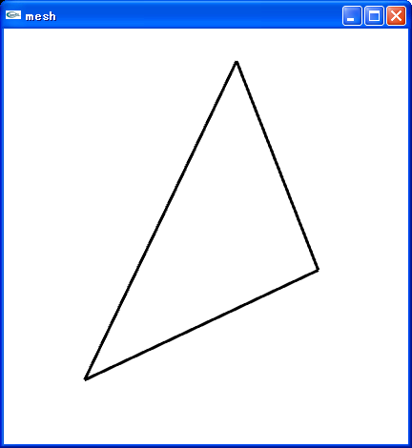
レンダリングとは？
形状データをディスプレイに表示すること
点・線分・多角形を表示することが出来れば、 ほとんどの場合は事足りる
データ (0,0,0) (1,0,0)
(0,1,0)
レンダリング
※ 広義のレンダリングの意味 :計算機上の数値データを
人間の五感で感じることが出来るように変換すること

Slide 5
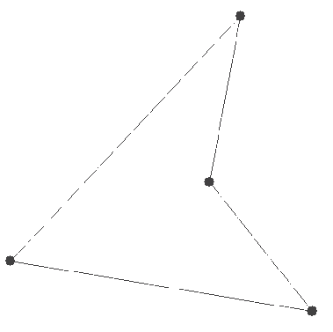
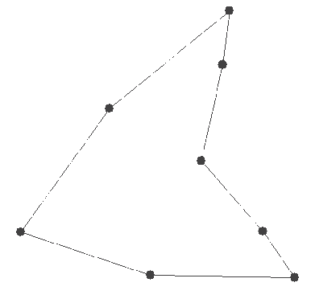
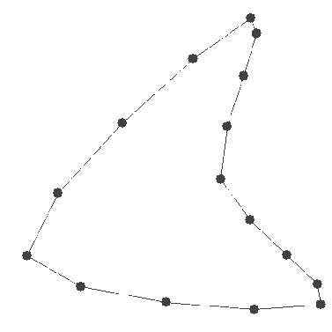
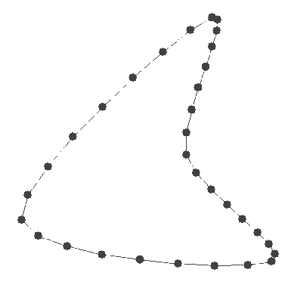
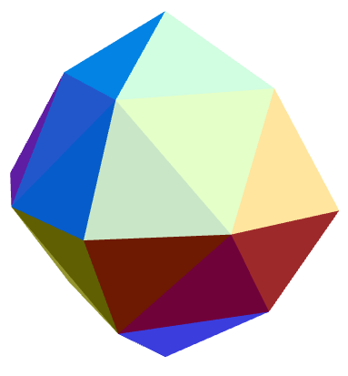
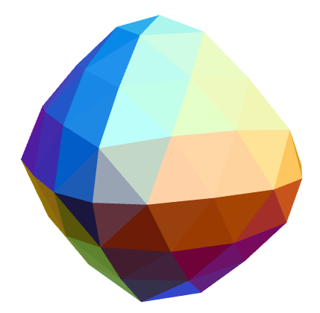
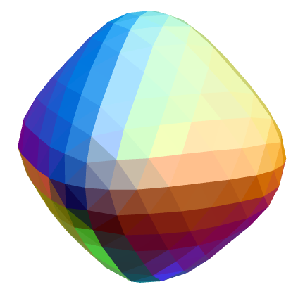
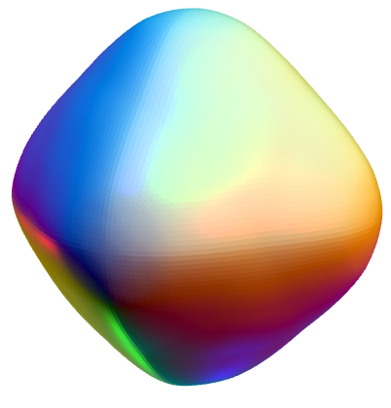
レンダリングで 点・線分・多角形を使う理由
細かくすれば あたかも曲線・曲面のようにみえるから
線分による曲線の描画
細かさ
多角形による曲面の描画

Slide 6
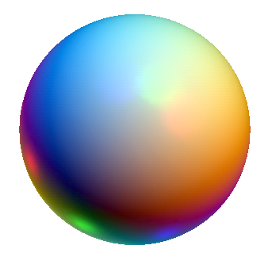
投影変換とは？
空間内の点(の集合)を スクリーンに投影すること
視線
3次元空間内の オブジェクト (楕円体)
視点
スクリーン (ディスプレイ）

Slide 7
2次元の場合の投影変換の計算
三角形の相似を使う
視点
スクリーン
※ 上記の設定は、座標系の回転・平行移動を許すことにより、一般性を失わない

Slide 8
3次元の場合の投影変換の計算
スクリーンの縦・横方向に それぞれ2次元の場合を適用する
視点
スクリーン

Slide 9
平行・回転移動について (メモ）
投影変換をする座標系への移動の方法
スクリーンの中心を原点へ平行移動
視線方向を z 軸と一致するように回転移動
スクリーン上方向を y 軸と一致するように回転移動
縦
視線
横
縦
視線
縦
視線
横
横

Slide 10
ラスタライズとは？
投影後のスクリーン上の図形を 画素の集まりにする
画素と同じ細かさの 格子に埋め込む
ラスタライズ
中心が図形内にある 画素を塗りつぶす

Slide 11
線分のラスタライズ
増分の緩やかな方向を縦にする
横に1づつ進みながら傾きを足していき， 足された値を含む画素を塗りつぶす
右を 塗りつぶす
右上を 塗りつぶす
終点まで 繰り返す
※ 実際には小数の丸め誤差を防ぐために横方向の増分を掛け算して 整数演算のみで行う (ブレゼンハムのアルゴリズムを参照)

Slide 12
三角形のラスタライズ
３本の線分をラスタライズ
内側を塗りつぶす
内側を 塗りつぶす

Slide 13
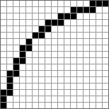
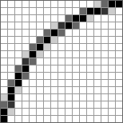
アンチエイリアシング（メモ）
ギザギザに見えるのを 避けるための方法
格子を細かくしてラスタライズ
対応する画素での平均値を使う
なし
あり
2×2に分割して でラスタライズ
足して4で割った値で 塗りつぶす

Slide 14
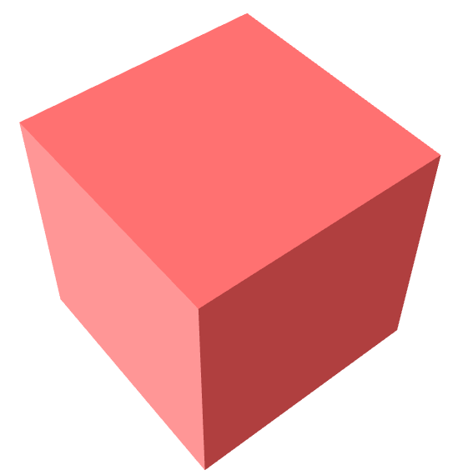
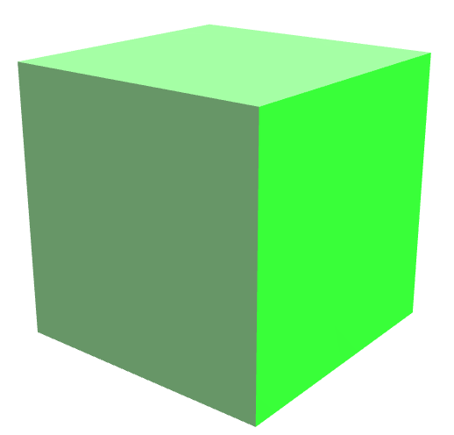
陰面消去とは？
奥にある面は、手前の面に隠される
奥
手前
スクリーン
視点

Slide 15
Z(深度)-バッファ法
各画素で深度値をバッファして(覚えて）おき， 手前の場合のみに描画を行う
スクリーンの 画素
深度値
A
深度値
A
深度値が 大きい ので無視
B
B
A をレンダリング
B をレンダリング

Slide 16

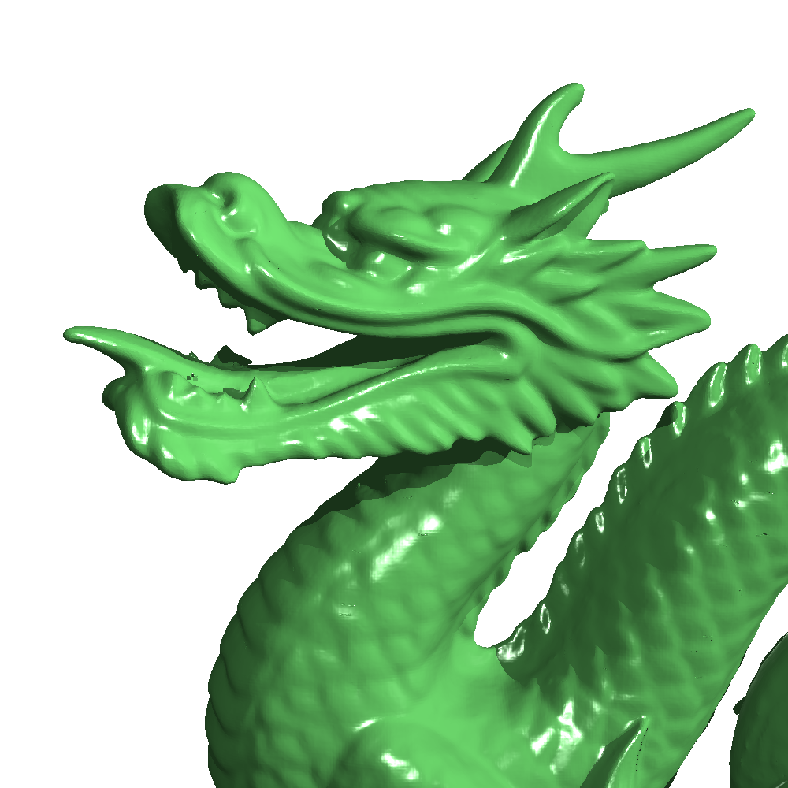
レイトレーシング法 (メモ）
視点から各画素に向かって光線を追跡する
影を付けたりするなど、 よりリアルにレンダリングする時に用いられる
A
シャドウ レイ
B
セルフ シャドウ

Slide 17
話の流れ
レンダリングの原理
投影変換
ラスタライズ
陰面消去
OpenGL プログラミング
形状の描画
アフィン変換
その他の設定

Slide 18
OpenGL とは？
3次元形状を描画するためのライブラリ
点の座標を渡すのみでよい
OpenGL
射影変換 +
ラスタライズ +
陰面消去
座標 (0,0,0) (1,0,0)
(0,1,0)

Slide 19
多角形の描画の命令
glBegin と glEnd で囲む
glBegin には描画する図形の種類を渡す
Vertex とは、多角形の頂点のこと
3f はx,y,z 座標の3つの float の値
座標の指定は反時計回り
凹んだ多角形は正確に描かれない可能性がある
3角形
4角形
glBegin(GL_POLYGON);
glVertex3f(0,0,0);
glVertex3f(1,0,0);
glVertex3f(0,1,0);
glEnd();
glBegin(GL_POLYGON);
glVertex3f( 1, 1,0);
glVertex3f(-1, 1,0);
glVertex3f(-1,-1,0);
glVertex3f( 0,-1,0);
glEnd();

Slide 20

描画できる図形の種類
glBegin の引数を変えれば色々描画できる
3点を描画
線分2本を描画
glPointSize(3);
glBegin(GL_POINTS);
glVertex3f(0,0,0);
glVertex3f(1,0,0);
glVertex3f(0,1,0);
glEnd();
glLineWidth(2.5);
glBegin(GL_LINES);
glVertex3f(0,0,0);
glVertex3f(1,0,0);
glVertex3f(0,1,0);
glVertex3f(1,1,0);
glEnd();
1本目
2本目
描画される点（線分）の
大きさ（太さ）の設定

Slide 21
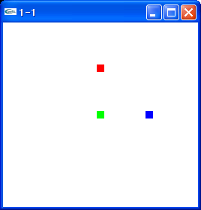
色の設定
glColor3f で、(R, G, B) を指定する
値は 0.0～1.0 まで
glBegin(GL_POINTS);
glColor3f(1,0,0);
glVertex3f(0,0.5,0);
glColor3f(0,1,0);
glVertex3f(0,0,0);
glColor3f(0,0,1);
glVertex3f(0.5,0,0);
glEnd();

Slide 22
座標系へのアフィン変換
平行移動
移動ベクトルを足す
拡大・縮小
各軸方向に拡大率を掛ける (原点が中心)
回転
指定した軸の周りに回転する (回転軸は原点を通る)
(tx,ty,tz)
glTranslatef(tx,ty,tz);
(sx,sy,sz)
(1,1,1)
glScalef(sx,sy,sz);
(rx,ry,rz)
glRotatef(a,rx,ry,rz);
a°
※ 任意の軸の回転行列の算出については４元数 (quaternion) を使う場合が多い

Slide 23
スタックによるアフィン変換の管理
現在の状態を覚える
直前に覚えた状態に戻る
スタック
Push
Pop
glPushMatrix();
glPopMatrix();
太陽 を描く;
Push; (太陽を描いた状態を覚える)
アフィン変換; 地球 を描く;
Push; (地球を描いた状態を覚える)
アフィン変換; 月 を描く;
Pop; (地球を描いた状態に戻る)
Push; (地球を描いた状態を覚え直す)
アフィン変換; 彗星 を描く;
Pop; (地球を描いた状態に戻る)
Pop; (太陽を描いた状態に戻る)
アフィン変換; 火星 を描く;
彗
利用例
地球
太陽
月
火星

Slide 24
その他のOpenGLへの設定
視界の設定
視点、視線方向、スクリーンの大きさ
オブジェクトの光の反射特性
拡散反射、鏡面反射、環境光
光源
数、方向、位置、種類 (点光源，平行光源）

Slide 25
視界の設定
透視投影
平行投影 (視点が∞遠点）
gluPerspective(angle,w/h,near,far);
gluLookAt（ex,ey,ez,ox,oy,oz,ux,uy,uz);
(ux,uy,uz)
(ex,ey,ez)
angle
h
(ox,oy,oz)
w
near
far
(ux,uy,uz)
left
top
right
glOrtho(left, right,
bottom, top,
near, far);
(ex,ey,ez)
視線
(ox,oy,oz)
bottom
near
far

Slide 26
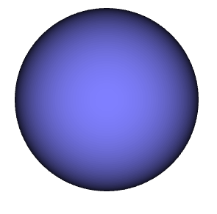
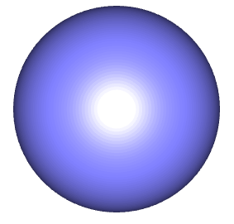
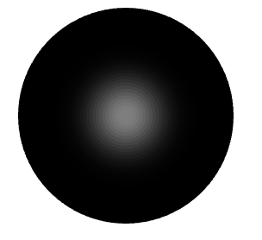

オブジェクトの光の反射特性
Phong の近似モデル
拡散反射
鏡面反射
環境反射
全方位への反射
glMaterialfv(GL_FRONT,
GL_DIFFUSE,色RGBAの配列);
光源は手前
てかてか度
glMaterialfv(GL_FRONT,
GL_SPECULAR,色RGBAの配列);
glMaterialf(GL_FRONT,
GL_SHININESS,0～128);
照明と関係ない色
glMaterialfv(GL_FRONT,
GL_AMBIENT,色RGBAの配列);

Slide 27
光源の設定
ライトを点ける (複数可能)
8個ぐらいまで配置できる
ライトの位置と方向
平行光源(w=0)と点光源(w=1)の２種類がある
ライトの色
拡散反射光・鏡面反射光・環境光
glEnable(GL_LIGHT0);
(GL_LIGHT0～GL_LIGHT7)
glLightfv(GL_LIGHT0,GL_POSITION,位置xyzwの配列);
glLightfv(GL_LIGHT0,GL_DIRECTION,方向xyzの配列);
glLightfv(GL_LIGHT0,GL_DIFFUSE,色RGBAの配列);
glLightfv(GL_LIGHT0,GL_SPECULAR,色RGBAの配列);
glLightfv(GL_LIGHT0,GL_AMBIENT,色RGBAの配列);

Slide 28
プログラミング課題 1
prog1-1 を使う
以下のような図を描け 中心は(0,0)．枠の大きさは２×２．
②
①
③ いびつでもOK
④
⑤ 六角形以上の 多角形

Slide 29
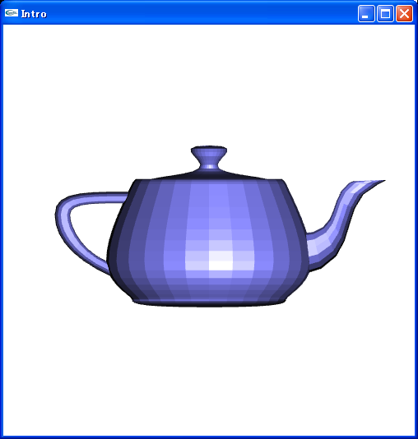
プログラミング課題 2
prog1-2 を使う
ティーポットを上から見下ろせ
ティーポットの三面図を表示せよ
ティーポットの色を金色にせよ
青色の点光源を増やせ
平行投影から透視投影へ変更せよ

Slide 30
数学に興味のある人向けの 追加の課題
2つの座標系を一致させる手続きについて 数式を使って詳しく考えよ
アフィン変換や投影変換は 4×4の行列により表されることを確認せよ
4元数と回転変換の関係について調査せよ
Zバッファ法とレイトレーシング法の 計算量を比較せよ

